Slide 1
KARBOHIDRAT
Kelompok 3

Slide 2
Kelompok 3
01
02
Alyaa Khoirunnisaa Yulian
2114051030
Glory Agnes Simarmata
2114051026
03
04
Hanifah Septiana Putri
2114051032
Maftukh Zaina Luthfiyyah
2114051024
05
Riza Andriantha
2114051028

Slide 3
Verbacosa
Verbacosa merupakan salah satu golongan oligosakarida yang menjadi penyebab flatuensi pada kacang-kacangan. Verbacosa termasuk pentasakarida (jumlah C5) yang berarti masuk golongan karbohidrat bagian serat. Verbacosa terdiri atas 3 molekul galaktosa, 1 molekul glokusa dan 1 molekul fruktosa (b+a+d)

Slide 4
Kitin
Kitin tergolong homopolisakarida linear yang tersusun atas residu N-asetilglukosamin pada rantai beta dan memiliki monomer berupa molekul glukosa dengan cabang yang mengandung nitrogen. Kitin adalah komponen struktural utama dinding sel khamir dan cendawan berfilamen.

Slide 5
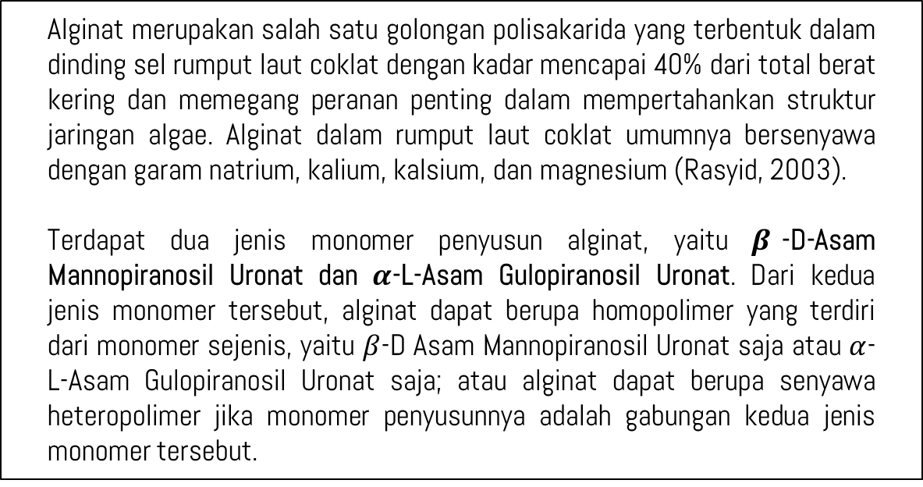
Alginat
Alginat merupakan salah satu golongan polisakarida yang terbentuk dalam dinding sel rumput laut coklat dengan kadar mencapai 40% dari total berat kering dan memegang peranan penting dalam mempertahankan struktur jaringan algae. Alginat dalam rumput laut coklat umumnya bersenyawa dengan garam natrium, kalium, kalsium, dan magnesium (Rasyid, 2003).
Terdapat dua jenis monomer penyusun alginat, yaitu $β$-D-Asam Mannopiranosil Uronat dan $α$-L-Asam Gulopiranosil Uronat. Dari kedua jenis monomer tersebut, alginat dapat berupa homopolimer yang terdiri dari monomer sejenis, yaitu $β$-D Asam Mannopiranosil Uronat saja atau $α$-L-Asam Gulopiranosil Uronat saja; atau alginat dapat berupa senyawa heteropolimer jika monomer penyusunnya adalah gabungan kedua jenis monomer tersebut.

Slide 6
THANK YOU

